Slide 1

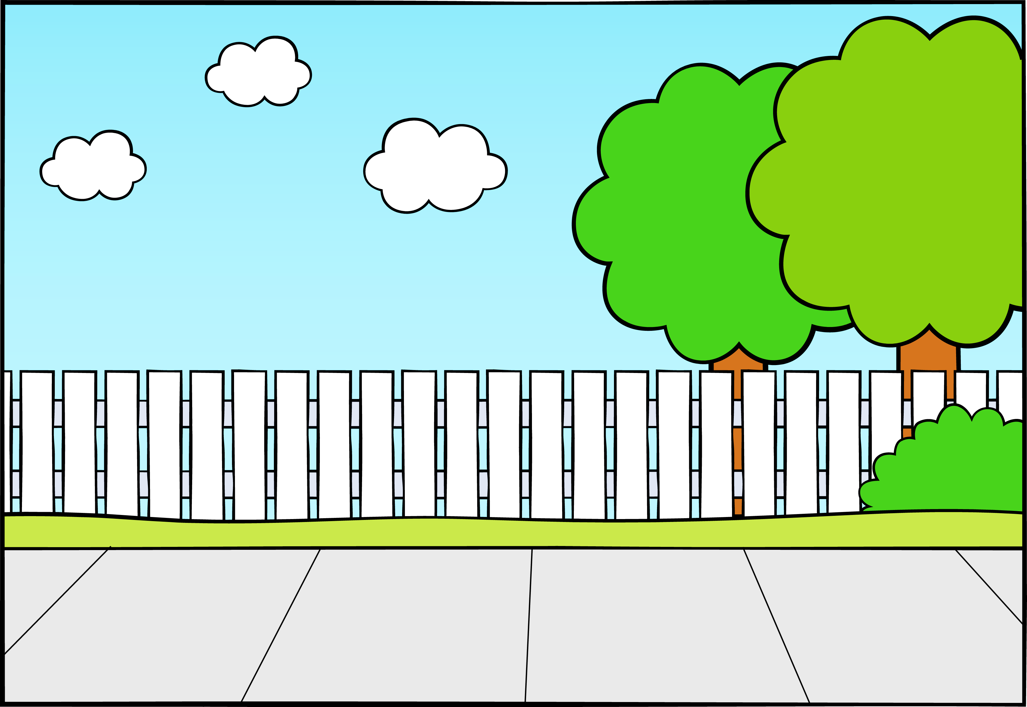









LECTURA DIRIGIDA

Slide 2

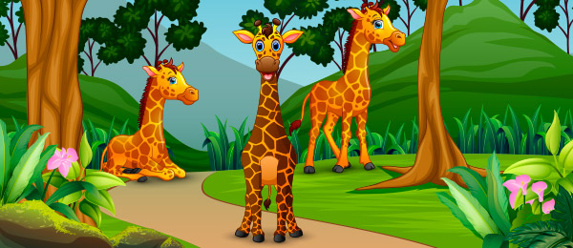
Curiosidades de las jirafas:

Slide 3
Las jirafas son grandes mamíferos que viven a lo largo y ancho del continente africano. Su hábitat natural son las extensas llanuras, los bosques y las sabanas.
Las jirafas tienen el cuerpo estilizado y muy singular gracias a que poseen cuatro grandes patas y un larguísimo cuello. Miden hasta seis metros, así que pueden presumir, sin temor a equivocarse, de ser los animales más altos del planeta.

Slide 4
En su cabeza destacan dos pequeños cuernos cubiertos de pelo llamados osiconos, y a cada lado de su simpática carita, dos enormes ojos saltones que les permiten una visión panorámica de su entorno.
Otra de sus peculiaridades es que poseen un hermoso pelaje color crema salpicado de manchas en diferentes tonos de marrón. Este pelaje tiene una función fundamentalmente práctica: las ayuda a camuflarse para despistar a posibles enemigos. Además, para reforzar su propia seguridad, este curioso “abrigo” posee un olor natural característico que ahuyenta a los parásitos.

Slide 5
No verás nunca a una jirafa alimentarse de carne o pescado. Se trata de un animal herbívoro que, como habrás visto en el zoo o en algún documental, pasa la mayor parte de su tiempo comiendo ¿Te has preguntado alguna vez cuál es la razón? Bueno, es fácil de deducir: es tan grande que para sobrevivir necesita ingerir, como mínimo, quince kilos de alimento al día.
Como es tan alta puede alcanzar con facilidad los frutos de las copas de los árboles a los que los demás animales no pueden acceder ni en sus mejores sueños. Los coge hábilmente con ayuda de su lengua grande, fuerte y prensil; esto último significa que la puede retorcer a su antojo para agarrar las ramas de los árboles

Slide 6
¡El interior de su boca es tan duro y resistente que hasta puede morder ramas cubiertas de espinas sin hacerse ningún daño!
La jirafa es un rumiante porque masca el alimento, lo traga, lo digiere un poco, y lo vuelve a llevar a la boca para seguir masticándolo. En cuanto a su menú diario favorito, no hay duda: le chiflan las hojas de acacia, y como es una glotona, las come sin parar. Por el contrario, no necesita beber mucha agua y con dormir un par de horitas al día tiene suficiente.
En cuanto al carácter hay que decir que, aunque a veces los machos se pelean entre sí, la jirafa es un animal de carácter tranquilo que vive una media de veinticinco años de forma pacífica junto a sus congéneres.

Slide 7










GRADO TERCERO.2023
GIRAR PARAR

Slide 8
¿Dónde viven
las jirafas?
GRADO TERCERO.2023
ATRÁS

Slide 9
Realiza una descripción sobre cómo son las jirafas
GRADO TERCERO.2023
ATRÁS

Slide 10
¿Cuánto pueden llegar a medir las jirafas?
GRADO TERCERO.2023
ATRÁS

Slide 11
¿Qué son los osiconos?
GRADO TERCERO.2023
ATRÁS

Slide 12
¿Cómo es el pelaje de las jirafas?
GRADO TERCERO.2023
ATRÁS

Slide 13
¿Cuánto alimento ingiere una jirafa al día?
GRADO TERCERO.2023
ATRÁS

Slide 14
¿Por qué se dice que la jirafa es un rumiante?
GRADO TERCERO.2023
ATRÁS

Slide 15
¿Qué aprendiste hoy?
GRADO TERCERO.2023
ATRÁS

